Slide 1
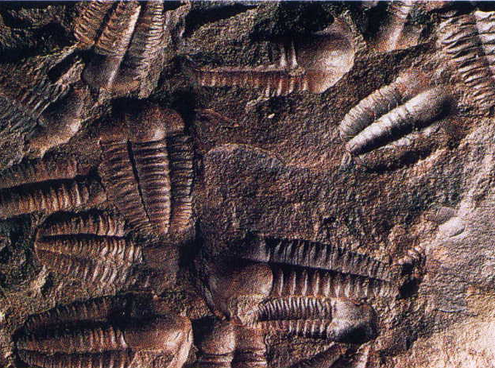
六、地质年代
第一节 人类对地球年龄的探索和认识过程
第二节 相对地质年代的确定
第三节 绝对地质年代的确定方法

Slide 2
人类文字记载的历史只有几千年。史前事件没有直接记录可以阅读。地球的过去，其发展演化历史，地质作用的历史。如何了解？
在地球的发展演化过程中，在地壳中留下部分痕迹：
岩浆岩 → 岩浆作用（侵入、喷出）
沉积岩 → 各种沉积环境及生命演化记录
变质岩 → 温度、压力等环境特征
变形或破坏的岩体 → 地壳运动（挤压、拉伸、错动）
年代地质学依据这些重建地质历史。

Slide 3
第一节 人类对地球年龄的探索和认识过程
好奇的人，很早就开始思索天地宇宙的年龄。
古时人类对天地年龄的认识，神话及猜想。
“天地浑沌如鸡子。盘古生在其中。万八千岁，…如此万八千岁。”三国（公元220年～280年）徐整《三五历记》
詹姆斯·乌雪（James Ussher，1581-1656）考证（Ussher Chronology，1648），上帝在公元前4004年10月22日傍晚创造了世界。
十八世纪以来，人类才真正开始对地球年龄做科学的探索。

Slide 4
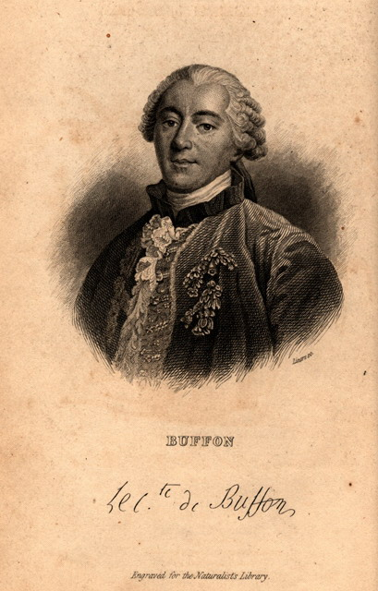
法国博物学家布丰（Georges Louis Leclere de Buffon，1707-1788）
《自然史》第一卷（1749年）
假说条件：地球从炽热状态逐渐冷却。
方法：实验（铁球烧红了再冷却）和计算。
结论：地球从炽热冷却到现今状态，需要74800年。
1751年1月，巴黎大学宣布其观点违背了宗教的信条。在长期压力下，1769年被迫宣布“我放弃…”

Slide 5
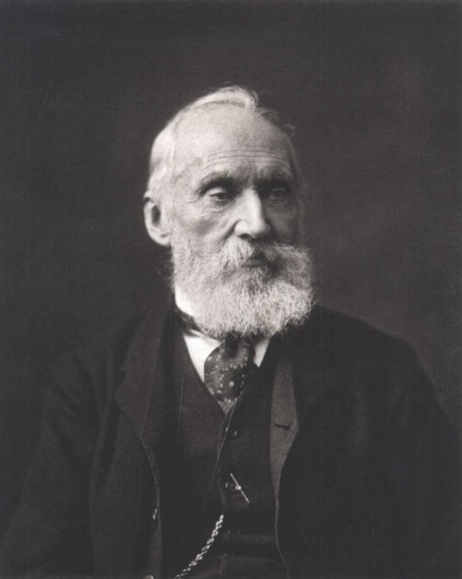
1856年，德国科学家赫姆霍兹（H. L. F. von Helmholtz，1821-1894)假定太阳能来自引力收缩，计算出太阳只够消耗1千9百万年。
1862年，英国物理学家汤姆森()，假定太阳辐射能来自William Thomson (Lord Kelvin)，1824-1907引力收缩，计算出太阳的年龄在1千万年到5亿年之间。
同年 ，汤姆森还假定地球从原始炽热状态（3871 Cº）冷却到今天之地表热流状态，需要2千万年- 4亿年。
1897年，汤姆森对地球年龄的判断是2千万到4千万年之间。

Slide 6
1898年，小达尔文（Sir George Howard Darwin，1845-1912）认为地球形成初期转速很高，一部分物质从地球上甩出去形成月球。地月间的潮汐作用，使地球转速变慢、地月距离增大。根据这一假设，推出地月系统的运行(月球从其最近距离退到现在的位置)时间约需要5千6百万年。
同样方法，其他不同结果：
1893年，Clarence King（1842-1901）算出2千4百万年。

Slide 7
用海水中盐的含量来推算。假设设原始海洋是淡水，海水中的盐是由河流从大陆带入的。
计算公式：海水中盐的总量/每年河流带入海洋的盐量。
同一方法，十分不同的结果：
10亿年 ( E. Halley，18 世纪)，
8千万年（1899年），1亿年（1900年） (John Joly)。
1893年， T. Mellard Reade 根据沉积速率来推算，得出寒武纪至今约6亿年。

Slide 8
不同的方法、不同的人用相同的方法，得到的结果，差异很大。这些方法中的不确定因素及局限性：
地球冷却：地球不但在向外太空散热，地内放射性元素蜕变产生热量。
潮汐摩擦：地月的潮汐摩擦是客观存在的。但地月最近距离是根据特定地月系统形成假说。
太阳引力收缩能：太阳能来源，现今认为来自核聚变。
海洋中盐的积累：河流携带入海的盐量，受气候影响大。另外，海底火山也携带出大量盐类。
沉积速度：地质历史早期的大部分时间，没有沉积岩。
需要一种影响因素少，可靠的时间量尺，如木纹。

Slide 9
20世纪前，虽然对地球以及地球上某一地层或岩体的绝对年龄无法确定，但却完全有办法确定地壳上地层或岩体的相对年龄，即他们形成的先后顺序：
第二节 相对地质年代的确定
将今论古的现实主义思想方法：
The present is the key to the past.

Slide 10

1、地层学方法
1669年，丹麦学者Nicolas Steno (1631-1686)以直观方法提出了地层学三定律：
(1) Law of Superposition
叠覆定律；
(2) Law of Original Horizontality
原始水平定律；
(3) Law of Original Continuity
原始连续性定律。

Slide 11
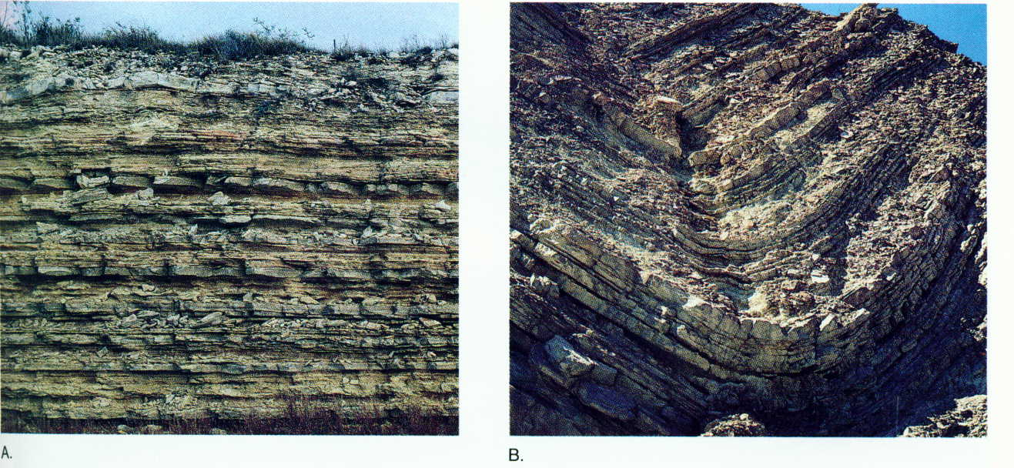
地层未经变动，则 ：
(1) 上新下老；
(2) 呈水平或大致水平状态；
(3) 呈连续体，逐渐减薄或尖灭。

Slide 12
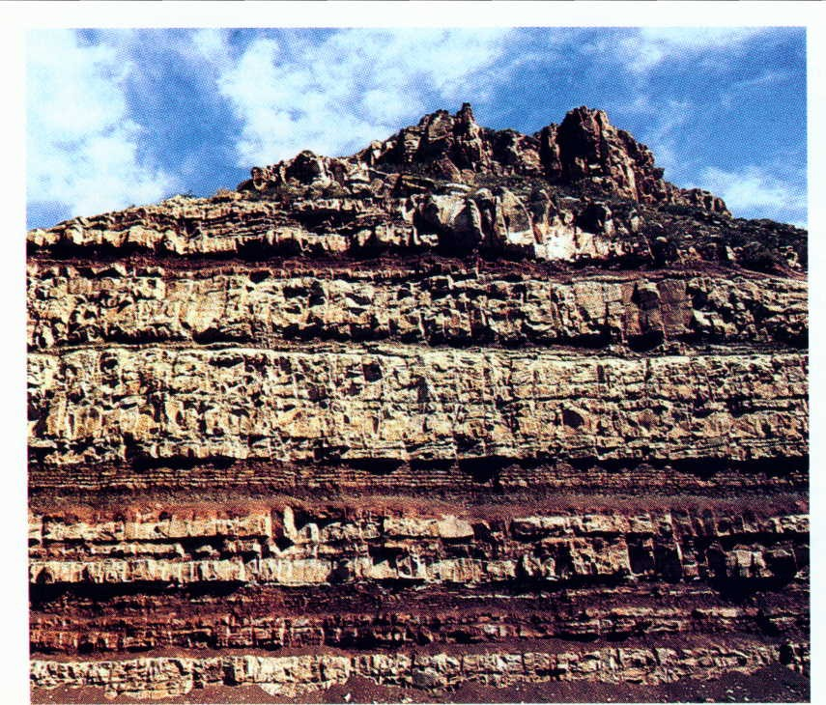
水平地层－－地层的原始状态

Slide 13
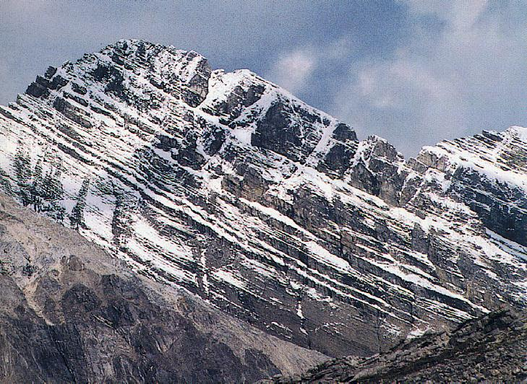
变动后的地层

Slide 14
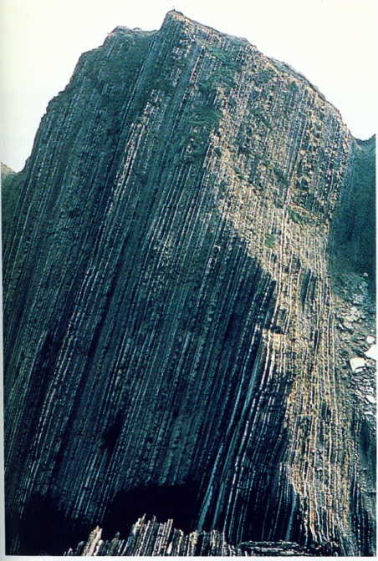
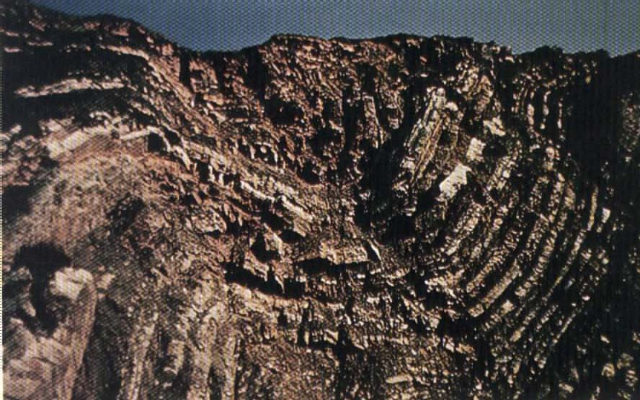
变动后的地层

Slide 15
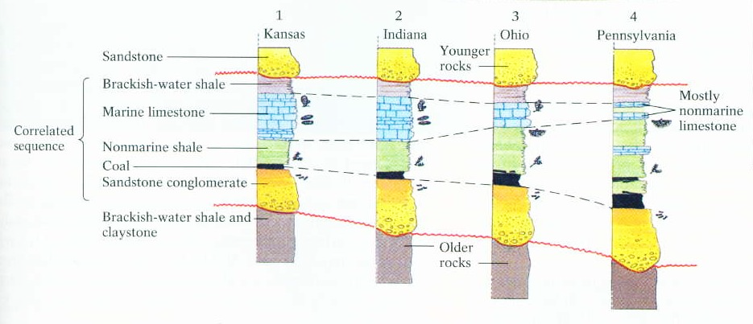
地层是原始水平和连续的。依此原理，可以在同一地区确定不同地层的相对新老(先后)。也可追索地层到不同地区，从而确定同一地区及不同地区间地层的同时性、相对的新老。
这个方法不仅适用于沉积岩，也适用于喷出岩浆岩。

Slide 16
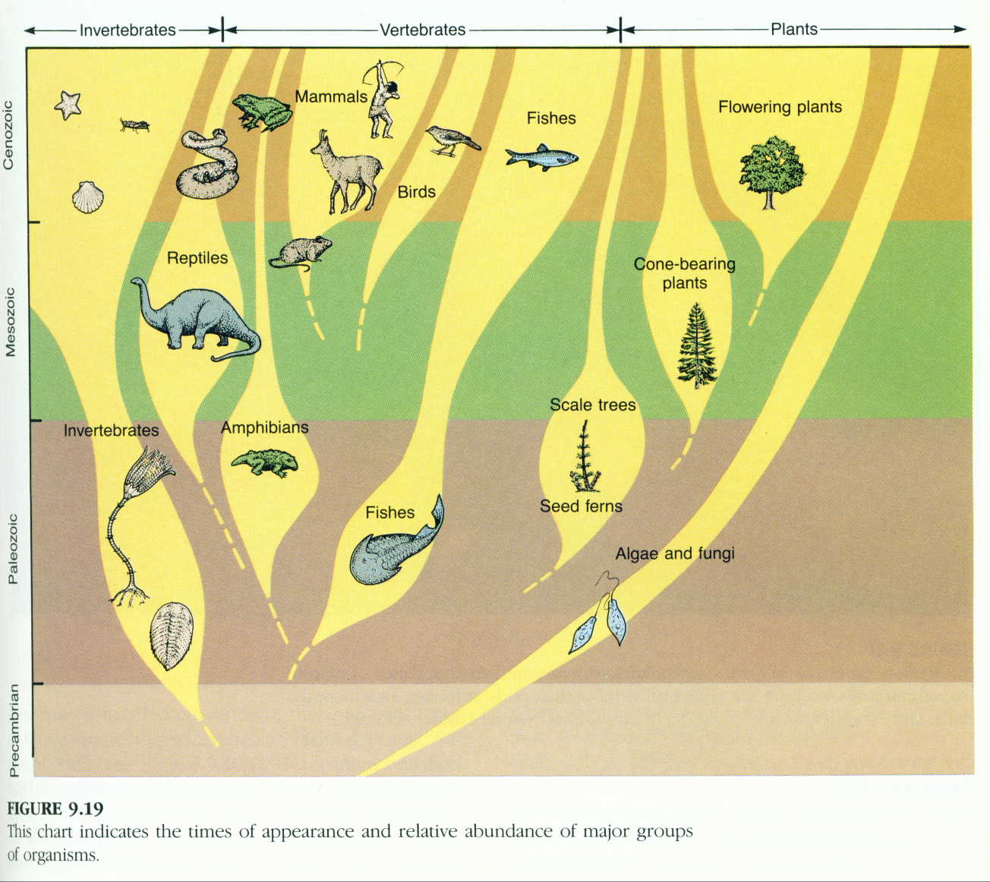
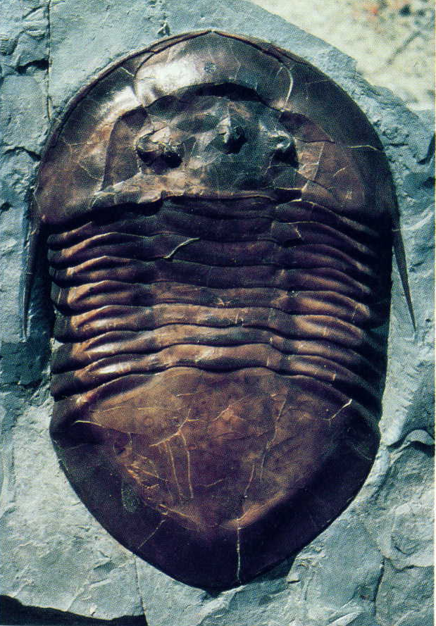
2、古生物(地层)学方法
地质学家发现：根据地层中的古生物化石，在从下到上的地层中，古生物在不可逆地演化，相同的物种生活在大体相同的时代里，主要物种在全球各地的地层中都保存了化石。
单祖论：同一物种不可能在两个隔绝的环境中独立演化出来

Slide 17
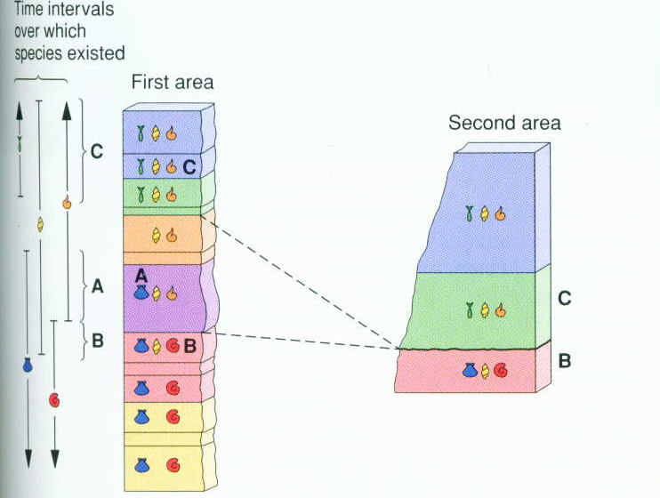
化石 ←→ 地层演化顺序

Slide 18
古生物地层演化系列初步建立
经过全球地质学家两百多年的工作，研究对比全世界的地层和古生物化石，建立了一个地层及古生物的地质演化系列。
1881年第二届国际地质大会，确定了从老到新的年代地层单元划分：
4、新生代
3、中生代
2、古生代
1、太古代

Slide 19
第三节 绝对地质年代的确定方法
1896年贝克勒尔发现了一铀的放射性，1902年居里夫人首先提出了可能利用放射性同位素确定矿物年龄的思想。
放射性同位素的蜕变过程极其稳定，不受物理化学环境的影响，只和时间有关。因此可以根据岩石中某种放射性同位素母体及其蜕变子体的含量，确定其形成至今的时间。
蜕变过程：现在的母体量N = 初始母体量(D+N ) ·e^{-λt}
计算公式：t = (1/λ) ln(D/N + 1)
t 为至今的年龄，D 为累积的子体量，N为现在的母体量，λ 为同位素衰变常数。

Slide 20
同位素地质年龄方法，是很专门的学科。关键问题：
测试分析技术。
样品地质条件判断：封闭性（不受后期事件干扰）和同时性（短阶段共同形成）。
方法 | 适用矿物或岩石 | 半衰期，a
⁴⁰K-⁴⁰Ar法和 ⁴⁰Ar-³⁹Ar法 | 含钾矿物，如长石类、云母类、角闪石、辉石、海绿石、粘土矿物，及某种全岩等。 | 1.3 ×10⁹
²³⁸U - ²⁰⁶Pb法 | 锆石，以及榍石、金红石、磷灰石、独居石，及褐帘石、锐钛矿和沥青铀矿等。 | 4.5×10⁹
⁸⁷Rb - ⁸⁷Sr法 | 云母类、长石类、闪石和辉石类、海绿石，及某种全岩等。 | 5.0×10¹⁰
¹⁴⁷Sm-¹⁴³Nd法 | 辉石、斜长石、磷灰石、榍石、褐帘石、锆石、石榴子石、角闪石等多种矿物。 | 1.1×10¹¹
¹⁸⁷Re-¹⁸⁷Os法 | 辉钼矿、黄铁矿等金属硫化物。 | 4.2×10¹⁰

Slide 21
在地层的演化系列上，用同位素地质年龄方法得到各个阶段的绝对时间，成为现在的完整的地质年代表。
40亿年前，没有留下岩石记录，为前地质时期。
前40亿年后的地质演化分为5个代：
5、新生代
4、中生代和
3、古生代
2、元古代
1、太古代

Slide 22
国际地层表（2008）根据国际地层委员会（ICS）
代 | 纪 | 底界年龄（Ma）
新生代 (Kz) | 第四纪 (Q) | 1.806
 | 新近纪 (N) | 23.03
 | 古近纪(E) | 65.5 ±0.3
中生代 (Mz) | 白垩纪 (K) | 145.5 ±4.0
 | 侏罗纪 (J) | 199.6 ±0.6
 | 三叠纪 (T) | 251.0 ±0.4
古生代 (Pz) | 二叠纪 ( P) | 299.0 ±0.8
 | 石炭纪 (C) | 359.2 ±2.5
 | 泥盆纪 (D) | 416.0 ±2.8
 | 志留纪 (S) | 443.7 ±1.5
 | 奥陶纪 (O) | 488.3 ±1.7
 | 寒武纪 (Є) | 542.0 ±1.0
元古代 (Pt) |  | 2500
太古代 (Ar) |  | 4000
前地质时期 |  | 4600

Slide 23
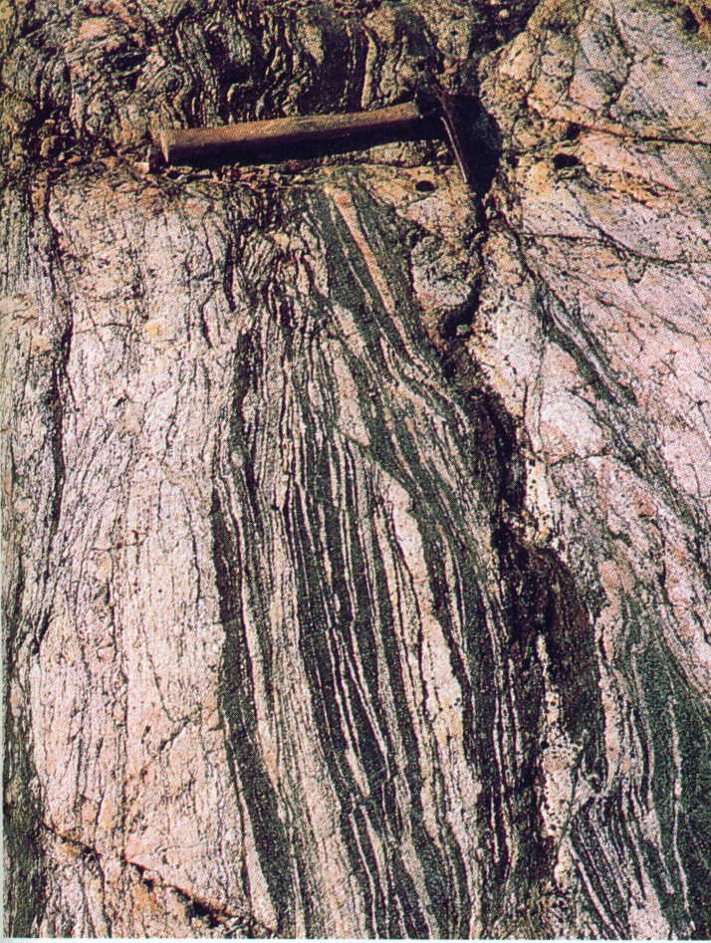
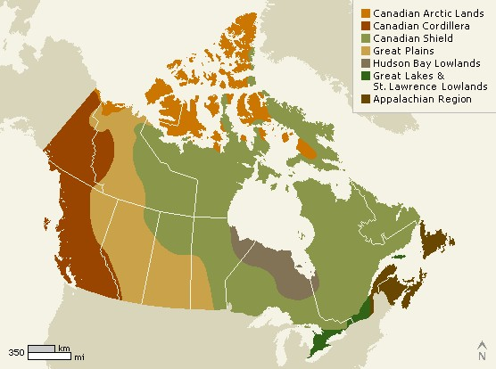
迄今为止，人类在地壳中发现最古老的岩石，是加拿大西北的片麻岩Acasta Gneiss，年龄约为40.3亿年。

Slide 24
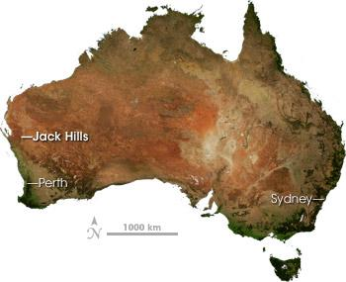
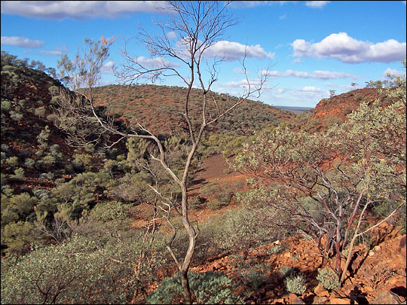
在地壳中发现的最古老的矿物（澳大利亚西部 Jack Hills 发现的变质砾岩中的锆石）的年龄约为44亿年。

Slide 25
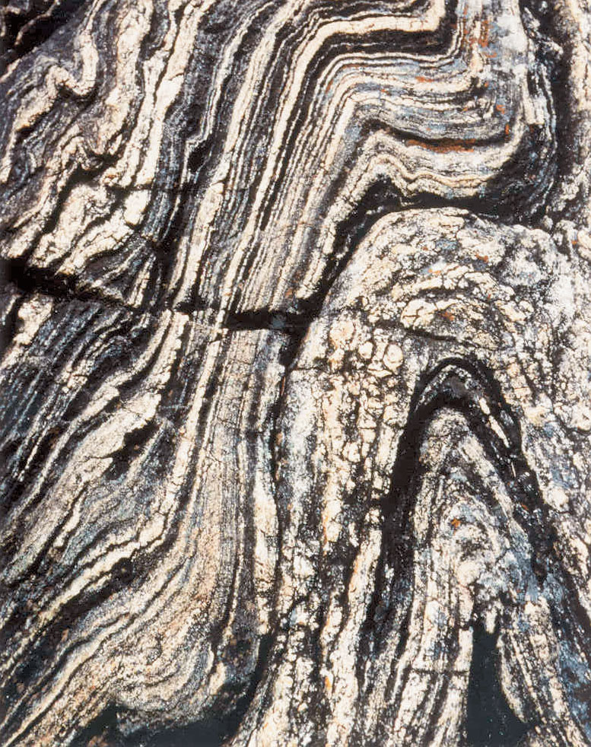
http://geoscape.nrcan.gc.ca/

